Slide 1

OBRADA FENOMENA INTERNIH I EKSTERNIH ODNOSA SA JAVNOŠĆU
Jovan Isailović 101/2020
Kosovska Mitrovica, 2022

Slide 2
SADRŽAJ
ŠTA SU ODNOSI SA JAVNOŠĆU?
ŠTA JE INTERNA KOMUNIKACIJA?
ULOGA INTERNE KOMUNIKACIJE
STRATEGIJA INTERNE KOMUNIKACIJE
ZNAČAJ INTERNE KOMUNIKACIJE
KADA JE POŽELJNO IZVRŠITI KAMPANJU ZA INTERNI PR?
ŠTA PRUŽA DOBRA INTERNA KOMUNIKACIJA?
ŠTA JE EKSTERNA KOMUNIKACIJA?
ISTORIJA EKSTERNE KOMUNIKACIJE
ŠTA JE JAVNO MNJENJE?
PROMENA SREDSTAVA ZA JAVNO MNJENJE KROZ GODINE
ULOGA EKSTERNE KOMUNIKACIJE
STRATEGIJA EKSTERNE KOMUNIKACIJE
ANALIZIRANJE TRENUTNE SITUACIJE
ZNAČAJ EKSTERNE KOMUNIKACIJE
ŠTA DOBRA EKSTERNA KOMUNIKACIJA PRUŽA?
RAZLIKE INTERNE I EKSTERNE KOMUNIKACIJE
PREDNOSTI UJEDINJENE INTERNE I EKSTERNE KOMUNIKACIJE

Slide 3
ŠTA SU ODNOSI SA JAVNOŠĆU?
Definisani su kao “Strateški komunikacioni proces koji gradi zajedničke korisne veze izmedju organizacija i njihovih javnosti”
Razvijanjem tehnologije razvija se i mogućnost komuniciranja
Da bi neka organizacija, pokret ili stranka imala dobru sliku moraju se dve stavke usaglasiti
Te dve stavke su interna i eksterna komunikacija
Dodirivanje interne i eksterne komunikacije jeste od presudnog značaja prilikom kreiranja pozitivne organizacione kulture

Slide 4

ŠTA JE INTERNA KOMUNIKACIJA?
Telo koje je odgovorno za efektivnu komunikaciju medju članovima organizacije
Polje interne komunikacije obuhvata i oblasti novinarstva, marketing, ljudske resurse, organizacione nauke, psihologiju, sociologiju i političke nauke
Interni PR se odnosi na zaposlene u organizaciji ili na članove odbora

Slide 5
ŠTA JE INTERNA KOMUNIKACIJA?
Članovi neke organizacije danas su mnogo važniji zbog mogućnosti interakcije jedni sa drugima, kao i sa klijentima, medijima i javnošću
Mogućnost komunikacije se poboljšava razvitkom tehnologije
Interna komunikacija je sastavni deo zdravog odnosa i nivoa zadovoljstva članova ili zaposlenih neke organizacije
Ljudi jedne organizacije se moraju osećati da su vredan i koristan deo nje

Slide 6

ULOGA INTERNE KOMUNIKACIJE
Uloga interne komunikacije jeste da prikaže neku organizaciju što bolje samim članovima organizacije
Stavke na koje utiče interna komunikacija:
Izgradnja morala
Pravljenje dvosmerne ulice u komunikaciji
Komunikacija promena

Slide 7
ULOGA INTERNE KOMUNIKACIJE
Izgradnja morala jeste jedna od najvažnijih uloga interne komunikacije, srećan i zadovoljan član neke organizacije jeste i produktivan član
Pravljenje dvosmerne ulice je veza izmedju vrha organizacije sa njenim članovima, koja naravno ide u oba smera. Korišćenjem ovakve komunikacije daje se do znanja njenim članovima da je njihovo mišljenje bitno
Komunikacija promena jeste komuniciranje sa članovima o nekim važnijim promenama ili dešavanjima, kako bi svi članovi mogli biti u mogučnosti da znaju šta se trenutno dešava u samoj organizaciji

Slide 8

STRATEGIJA INTERNE KOMUNIKACIJE
Najviše se bazira na principu koji se zove DO-FEEL-KNOW
Strategija se najviše ogleda u tabanju terena i pripreme članova na promenu rada
Gleda se akcija koju je potrebno preduzeti da bi se neka promena lakše prihvatila

Slide 9
STRATEGIJA INTERNE KOMUNIKACIJE
Moraju se uzeti u obzir neke stavke prilikom biranja strategije, te stavke su:
  Ciljna grupa
  Poruka
  Pristup
  Procena i praćenje rezultata
  Vremenski opseg i resursi

Slide 10
STRATEGIJA INTERNE KOMUNIKACIJE
Prilikom pravljenja strategije interne komunikacije, moraju se izabrati sredstva gde će ta strategija delovati, pa tako imamo:
  Elektronski način (e-mail, internet, blogovi...)
  Štampani način (magazini, brošure, kartice...)
  Lice u lice način (razgovori, forumi, ručkovi...)
  Razgovor na poslu (oglasne table, TV ekrani...)

Slide 11

STRATEGIJA INTERNE KOMUNIKACIJE
Mora se obratiti pažnja na sledeće:
  Mobilna funkcionalnost
  Vizuelne alatke
  Brojevi
  Mišljenje članova

Slide 12

ZNAČAJ INTERNE KOMUNIKACIJE
Značaj dobre interne komunikacije se najviše vidi kada je nema
Jedan pogrešan korak može imati ogromne posledice
Članovi mogu ostati bez posla
Može se narušiti izgled jedne organizacije

Slide 13


KADA JE POŽELJNO IZVRŠITI KAMPANJU ZA INTERNI PR?
Kada se organizacija pojavi na vestima bilo iz dobrih ili loših razloga
Kada se sprovode veliki projekti
Kada se odaje počast nekom dostignuću
Kada se promovišu interni dogadjaji
Kada se pravi dobrodošlica novim članovima u organizaciju

Slide 14


ŠTA PRUŽA DOBRA INTERNA KOMUNIKACIJA?
Osećaj svrhe
Dozvoljavanje kontrole porukama
Angažovanje članova
Stvaranje druge sfere organizacije
Izgradnju organizacione kulture

Slide 15
ŠTA JE EKSTERNA KOMUNIKACIJA?
Eksterna komunikacija jeste proces prenošenja ciljeva jedne organizacije sa njenim okruženjem
Okruženje sačinjavaju ciljna grupa, političke figure, klijenti itd.
Originalna primena bila je u ratovima, ali danas se koristi i u mnogim drugim sferama
Definiše se kao “Prenos informacija neke organizacije do eksterne publike ili, alternativno, medijski izlaz”
Eksterni PR oblikuje izgled neke organizacije što je bolje i pogodnije moguće

Slide 16

ŠTA JE EKSTERNA KOMUNIKACIJA?
Glavni cilj eksterne komunikacije jeste održavanje ugleda, reputacije i imidža benda
Eksternom komunikacijom moguće je menjati javno mnjenje
Korišćenjem mas-medija moguće je uticati na, ne samo pojedinca, već i na javno mnjenje

Slide 17



ISTORIJA EKSTERNE KOMUNIKACIJE
Pojavom sredstava za masovnu komunikaciju početkom 20. veka stupa na snagu važnost dobre slike organizacije
Prvobitna primena eksternih odnosa sa javnošću bila je u ratne svrhe
Nakon Drugog Svetskog Rata uvideo se značaj dobrog eksternog PR-a
U drugom delu 20. veka odnosi sa javnošću ušli su u jednu sferu profesionalnog razvitka, tada su počeli da se izdaju PR magazini, asocijacije za trgovinu i internacionalne PR agencije

Slide 18
ŠTA JE JAVNO MNJENJE?
Javno mnjenje je izraz koji se koristi od 16. veka u Francuskoj
To je kolektivno mišljenje o nekoj odredjenoj temi
Može se reći da je javno mnjenje pogled naroda na stvari koje ih dotiču i utiču na njih
Osnovno sredstvo su mas-mediji
Formiranje javnog mnjenja se vrši tako što se prvo gledaju agende ili korišćenjem teorije okvira (kolekcijom dogadjaja i stereotipa na koje se pojedinac oslanja)
Agenda diktira da li će medijske, na primer, kuće uopšte preneti vesti, tj. da li je nešto vredno prenosa

Slide 19
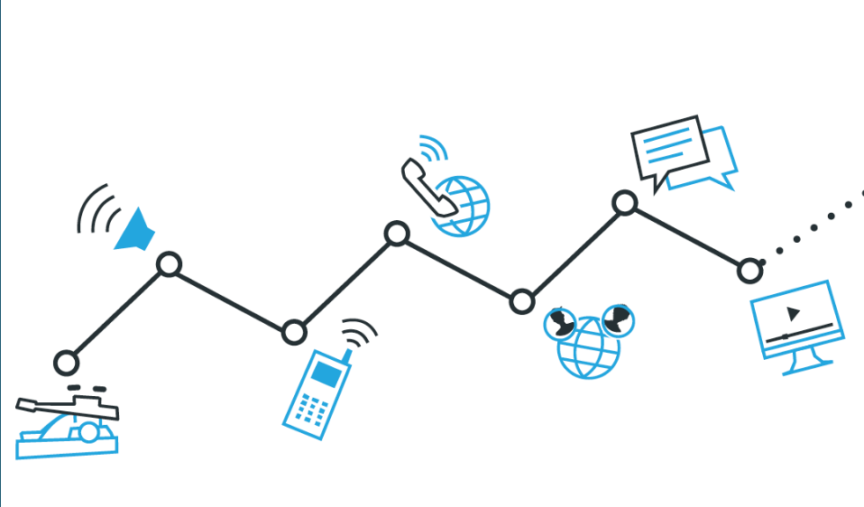
PROMENA SREDSTAVA ZA JAVNO MNJENJE KROZ GODINE
Sa razvitkom tehnologije menjaju se i poboljšavaju sredstva za menjanje javnog mnjenja
Pre pronalaska radija koristile su se novine
Od 20ih godina prošlog veka do 50ih koristio se upravo radio
Od 50ih godina 20. veka do početka 21. veka glavno sredstvo bila je televizija
Od početka 20. veka do danas koristi se najviše internet

Slide 20
ULOGA EKSTERNE KOMUNIKACIJE
Eksterni odnosi sa javnošću imaju ulogu u nekoliko važnih oblasti i to:
  Uloga u odnosima sa investitorima (pisanje mesečnog izveštaja, sastanci, konferencije itd)
  Uloga u odnosima sa medijima (tačne informacije, intervjui, slike, grafike, priče)
  Uloga u odnosima sa vladom (briga o državnim, opštinskim i lokalnim pitanjima)
  Uloga u istraživanju (lice-u-lice intervjui, izolovanje ciljne grupe, ankete)
  Uloga u faktoru uticaja i efikasnosti troškova (medijske kampanje i influenseri)

Slide 21


STRATEGIJA EKSTERNE KOMUNIKACIJE
Eksterna komunikacija se odnosi na širu javnost
Definiše se misija (vodilja strategije), cilj (šta je potrebno postići strategijom) i publika (fokus je na više grupa)
Analizira se i trenutna situacija (PEST faktori, SWOT faktori i konkurencija)
Uspostavlja se ton glasa, bira se prava platforma i postavlja se način za merenje uspeha

Slide 22

ANALIZIRANJE TRENUTNE SITUACIJE
PEST faktori su politički, ekonomski i tehnološki elementi jedne organizacije koji mogu da utiču na sam njen rad
SWOT faktori su strenghts, weaknesses, opportunities i threats, tj. jače strane, slabosti, prilike i pretnje; gleda se kako se mogu izraziti jače strane, umanjiti slabe da bi se iskoristilo što više prilika da se pretnje pretvore u nove prilike
Konkurencija se gleda što objektivnije moguće

Slide 23
ZNAČAJ EKSTERNE KOMUNIKACIJE
Širenje vesti (direktni mailovi, finansijski zapisi, štampa i sajtovi za novosti)
Definisanje javne percepcije (novosti, mediji i konferencije za štampu)
Pronalazak klijenata (web sajtovi, društvene mreže i blogovi)
Skupocenost ukoliko se loše izvrši
Jedan pogrešno napisan članak ili citat može narušiti čitav plan eksternih odnosa sa javnošću

Slide 24

ŠTA DOBRA EKSTERNA KOMUNIKACIJA PRUŽA?
Dobra eksterna komunikacija pravi odličnu i pogodnu sliku jedne organizacije
Informacije i detalji o nekim proizvodima se dostavljaju klijentima
Promoviše i reklamira organizaciju, kao i njene usluge
Smanjuje rizik grešaka

Slide 25
RAZLIKE INTERNE I EKSTERNE KOMUNIKACIJE
 | Interna Komunikacija | Eksterna komunikacija
Publika | Na drugom kraju su članovi organizacije | Na drugom kraju su klijenti, investitori i javnost
Cilj | Prenos informacija izmedju različitih odseka | Prenos informacije do stranki
Učestanost | Učestanija od eksterne komunikacije | Manje učestanija od interne komunikacije
Tok | Teče unutar neke organizacije | Teče u samoj sredini neke organizacije
Sredstva | Agende, seminari, konferencije, chat-ovi | Onlajn mediji, štampa, televizija, radio

Slide 26
PREDNOSTI UJEDINJENE INTERNE I EKSTERNE KOMUNIKACIJE
Bolja strateška pozicija (neuskladjenost interne i eksterne dovodi do nemogućnosti postavljanja strateških ciljeva)
Usaglašavanje internih i eksternih poruka (članovi ne smeju saznati nešto o svojoj organizaciji iz spoljašnjih izvora)
Poverenje medju klijentima i članovima (proces izgradnja poverenja je primarni cilj)
Pravljenja osećaja timskog rada

Slide 27
REZIME
Interni i eksterni odnosi su dva bitna i, danas, su neizostavne stavke jedne organizacije
Interni odnosi sa javnošću svoju delatnost baziraju na komunikaciji izmedju članova organizacije, uloga ovih odnosa jeste izgradnja morala i pravljenje dvosmerne ulice u komunikaciji
Eksterni odnosi sa javnošću se baziraju na komunikaciji van same organizacije koristeći sredstva za komunikaciju koja su potrebna zavisno od ciljne grupe, uloga se ogleda u poboljšanju odonsa sa investitorima, medijima i vladom

Slide 28
Hvala na pažnji!

